Slide 1
ESCENARIO DE RIESGO
IDENTIFICACIÓN DE PROBABLES LOCALIDADES AFECTADAS
PRONÓSTICO DE PRECIPITACIONES 24/12/2017 (10:00 HORAS)

Slide 3
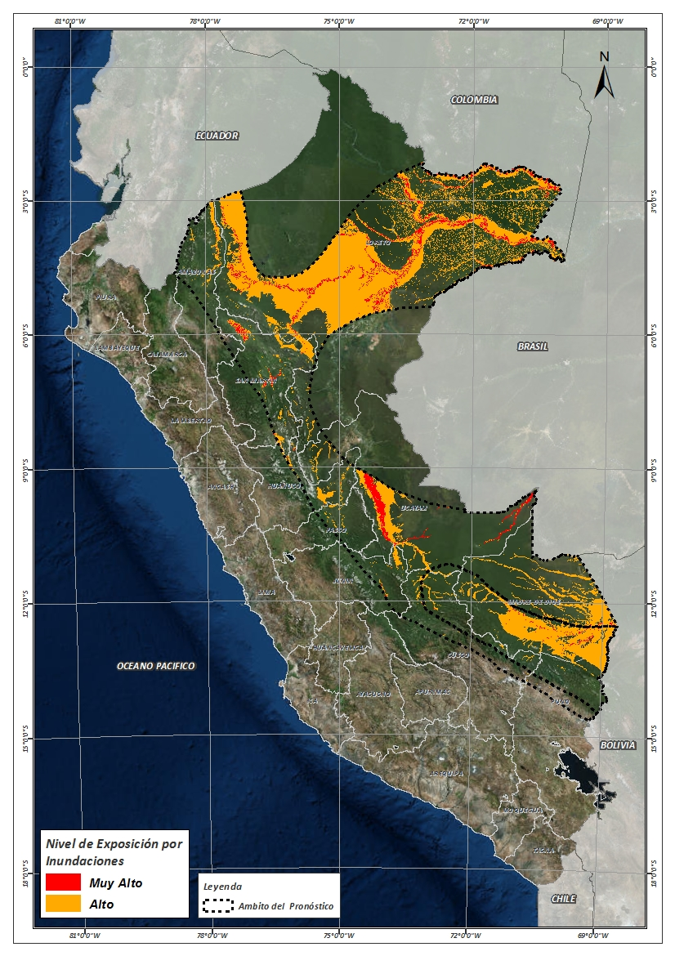
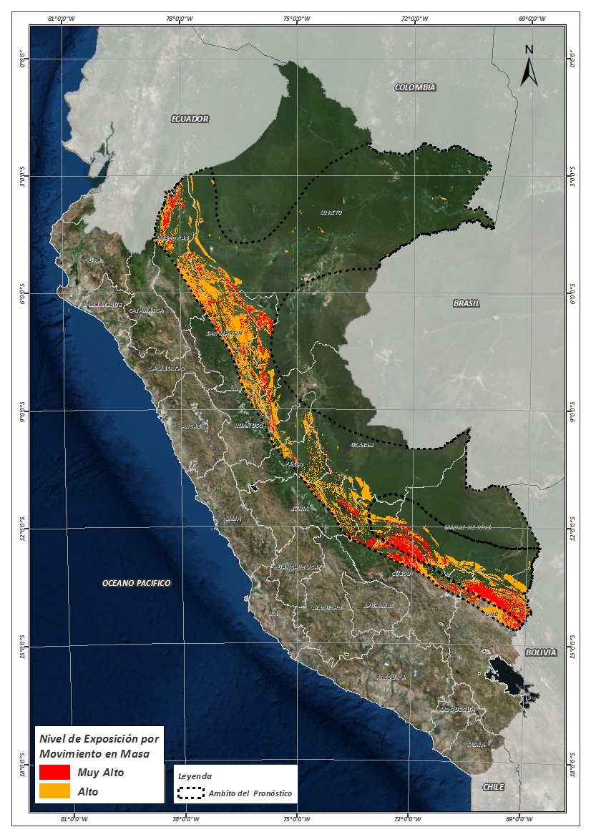
Mapa de exposición alta por INUNDACION Según el Pronóstico de Lluvias
Mapa de exposición alta por MOVIMIENTOS EN MASA Según el Pronóstico de Lluvias

Slide 4
Distritos expuestos por Inundación
DEPARTAMENTOS | CANTIDAD DE DISTRITOS
AMAZONAS | 4
CUSCO | 5
HUANUCO | 8
JUNIN | 3
LORETO | 40
MADRE DE DIOS | 11
PASCO | 2
PUNO | 3
SAN MARTIN | 54
UCAYALI | 8
Total general | 137

Slide 5
Distritos expuestos por Inundación

Slide 6
Población expuesta por inundación
DEPARTAMENTOS | POBLACION TOTAL
AMAZONAS | 18,687
CUSCO | 8,284
HUANUCO | 26,371
JUNIN | 9,229
LORETO | 660,340
MADRE DE DIOS | 93,285
PASCO | 5,505
PUNO | 1,260
SAN MARTIN | 305,093
UCAYALI | 35,764
Total general | 1,163,818

Slide 7
Población expuesta por inundación

Slide 8
Distritos expuestos por movimiento en masa
DEPARTAMENTOS | CANTIDAD DE DISTRITOS
AMAZONAS | 13
CUSCO | 13
HUANUCO | 10
JUNIN | 7
LORETO | 7
MADRE DE DIOS | 4
PASCO | 3
PUNO | 21
SAN MARTIN | 66
UCAYALI | 5
Total general | 149

Slide 9
Distritos expuestos por Movimientos en Masa

Slide 10
Población expuesta por Movimientos en Masa
DEPARTAMENTOS | POBLACION TOTAL
AMAZONAS | 18,925
CUSCO | 53,061
HUANUCO | 25,930
JUNIN | 20,710
LORETO | 7,522
MADRE DE DIOS | 2,329
PASCO | 5,741
PUNO | 88,092
SAN MARTIN | 352,183
UCAYALI | 22,000
Total general | 596,493

Slide 11
Población expuesta por Movimientos en Masa

Slide 12
Consultas:
soporte-sigrid@cenepred.gob.pe

